Slide 1
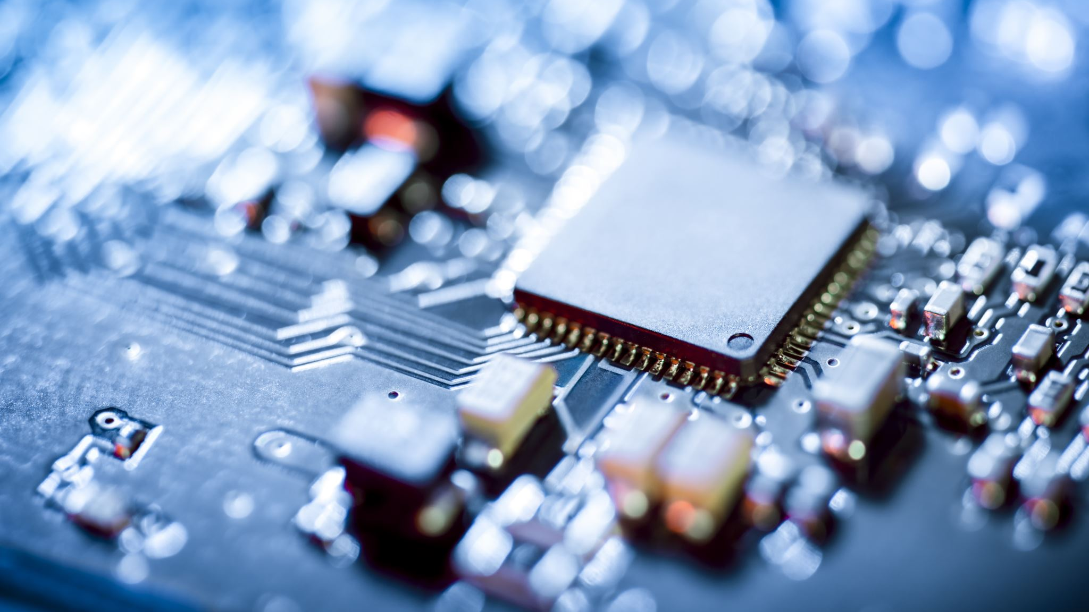
BÁO CÁO ĐỀ TÀI THIẾT KẾ MẪU
ĐỀ TÀI
ADAPTER PATTERN VÀ BRIDGE PATTERN
1610111 | Nguyễn Quang Duy
1610190 | Nguyễn Tấn Quảng
1610191 | Nguyễn Thành Quốc
1610207 | La Quốc Thắng

Slide 2
định nghĩa mẫu adapter
Mẫu Adapter chuyển đổi giao diện (interface) của một lớp thành một giao diện khác mà khách hàng mong đợi.
Adapter giúp cho các lớp này có thể làm việc cùng với lớp khác mà không thể làm ngược lại.
Tần suất sử dụng: 4/5 (Khá cao)

Slide 3
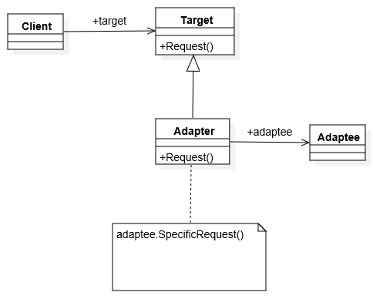
Sơ đồ mẫu adapter
Target: Giao diện mà khách hàng cần đến.
Adapter: Chuyển đổi adaptee thành target.
Adaptee: Giao diện sẵn có và cần phải chuyển đổi.
Client: Đối tượng sử dụng target

Slide 4
Giải thích
Thỉnh thoảng, các đối tượng không thể hoạt động cùng với nhau như mong muốn.
Một lớp bị thay đổi, hoặc một đối tượng quá khó để làm việc với nhau.
Vì vậy, cần phải có cách để chuyển đổi một đối tượng hoặc lớp thành một đối tượng hoặc lớp khác có thể sử dụng được nó.

Slide 5
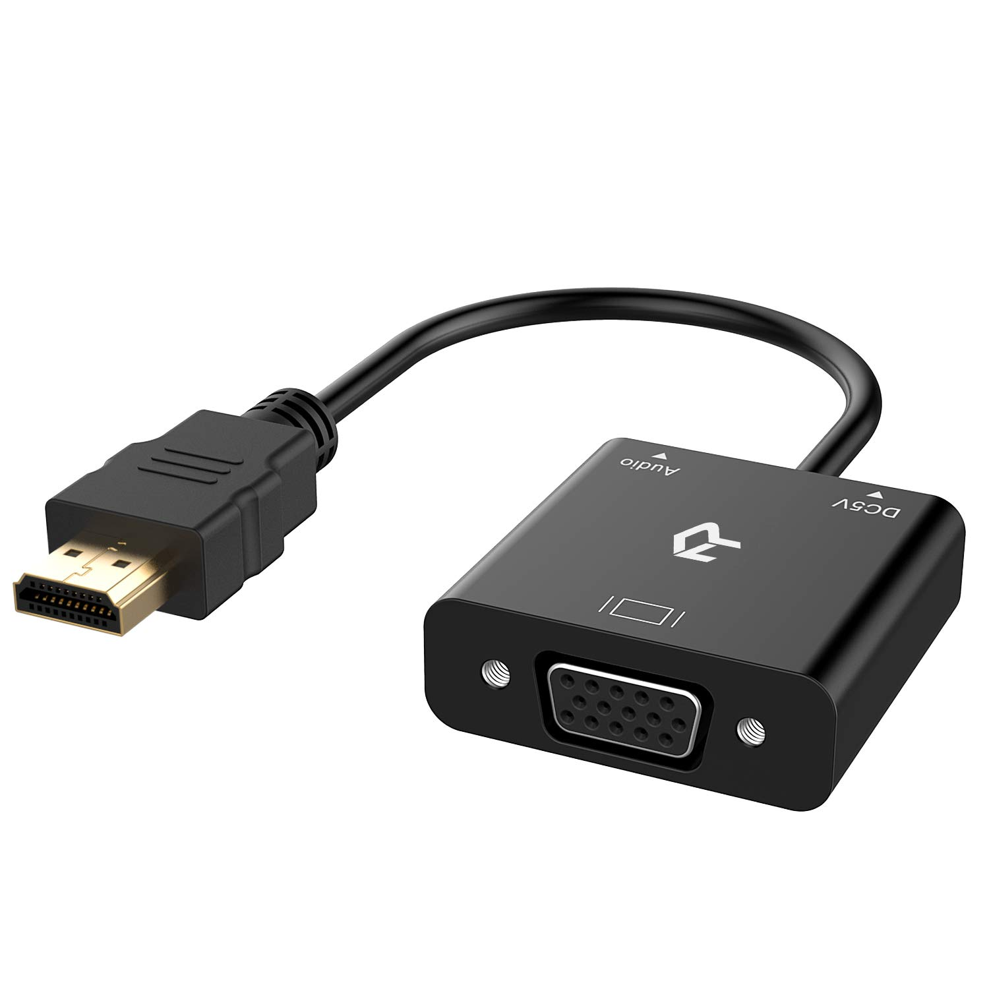
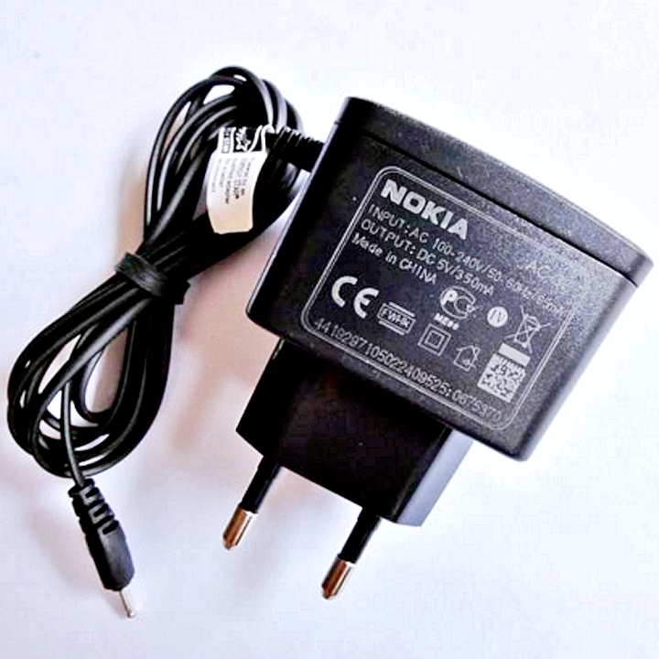
Ví dụ adapter
Hình 1:
Adaptee: Tín hiệu từ HDMI
Target: Tín hiệu ra VGA
Hình 2:
Adaptee: AC 100-240V
Target: DC 5V

Slide 6
Ví dụ adapter

Slide 7
Ưu và nhược điểm của mẫu adapter
Ưu điểm
Nhược điểm
Nguyên tắc trách nhiệm duy nhất: Bạn có thể chia phần xử lý logic nằm riêng biệt.
Nguyên tắc Đóng/Mở: Có thể mở rộng nhiều Adapter mà không làm phá vỡ chương trình
Tăng sự phức tạp của chương trình vì phải tạo thêm các lớp/ giao diện mới.
Đôi khi chỉ cần chỉnh sửa lớp Adaptee là có thể tương thích được với Target.
https://refactoring.guru/design-patterns/adapter

Slide 8
định nghĩa mẫu bridge
Tách làm đôi lớp trừu tượng ra khỏi thành phần cài đặt để cả hai có thể sử dụng độc lập.
Tần suất sử dụng: 3/5 (Trung bình)

Slide 9
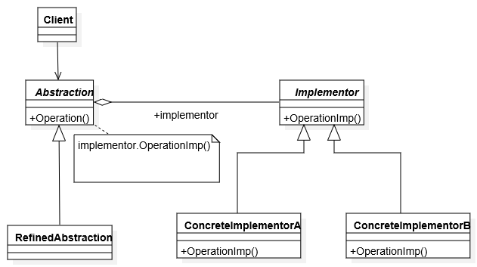
Sơ đồ mẫu bridge
Abstraction: Định nghĩa một lớp trừu tượng.
RefinedAbstraction: Mở rộng lớp Abstraction.
Implementor: Định nghĩa một lớp thực thiện nằm trong lớp Abstraction.
ConcreteImplementor: Mở rộng lớp Implementor.

Slide 10
Giải thích

Slide 11
Ví dụ bridge

Slide 12
Ưu và nhược điểm của mẫu bridge

